Slide 1
113-1導師會報
學務處

Slide 2
微調整相關規定-服裝儀容
1.體育課：
有體育課當日班級，全班統一穿運動服到校，若需要更換衣服，以運動服及班服為限。
2.便服的榮耀：
便服日每周會由學務處公布10班級，申請日以兩天為限，下周二~四擇一日穿著。
3.其他：
校隊練習衣服僅於球隊練習時穿著，上學期間不得隨意穿著。

Slide 3
微調整相關規定-朝會升旗
1.朝會因時間較短，日後不實施坐下。若遇身體不適孩子，則給予適當休息。
2.若遇豔陽天升旗，建議學生佩戴遮陽帽，以簡單、樸素、實用為原則，保護眼睛且有降溫之效。
3.若遇較長時間之相關研習與宣導，會實施坐下動作。
4.童軍椅非上學必備物品。
5.朝會自113學年度起，改至每週五早自習。
6.導師會報本學期時間10/8、11/5、12/3、1/7 (9月不導報但生教組還是會集合學生)

Slide 4
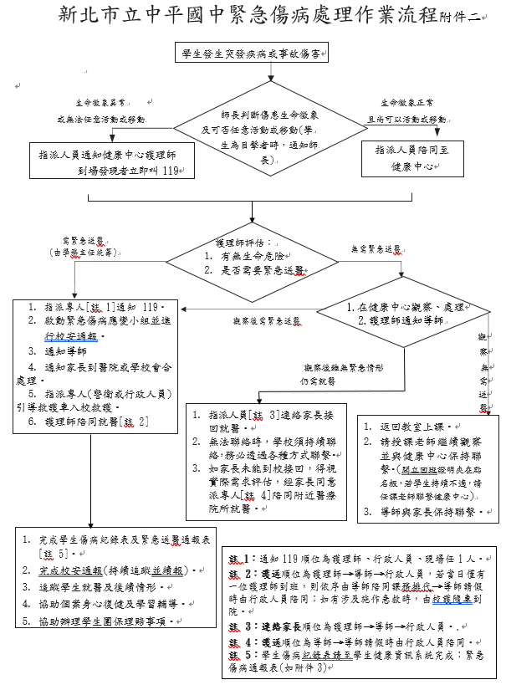
微調整相關規定-學生傷病辦法
經113/8/21本校衛生委員會通過相關辦法。
1.輕傷送醫：
陪伴人員順序：導師-護理師-行政人員
2.重傷送醫：
陪伴人員順序：護理師-導師-行政人員
3.以上人員因課務需代課，請教務處協助安排，並由家長會核實補助代課費用。

Slide 5
生教組
學務處

Slide 6
校園安全-特定人員
1.生教組會於開學發下特定人員提列單，請導師夥伴協助提列類別為:特定人員第四類(須經家長同意)第四類對象說明:未成年學生，各級學校認為有必要實施尿液檢驗，主要是有可能有涉毒風險或是有跡證顯示有接觸電子菸等風險疑慮。
2.特定人員提列採自願開放，倘若班級中若無請勾(V)無繳回即可。

Slide 7
✽=學生人身安全-請假宣導
請家長統一由新北校園通APP進行請假
請假請依新北市請假規定
事假-請提醒家長事先完成
病假-1日由導師核定後完成，
2日請建議家長帶學生去看診，
3日請者請出據公立醫院診斷證明
倘若有到校困難者，或是長期就學不穩者請與相關單位聯繫

Slide 8
校園安全-防災宣導
生教組會將全校教師進行防災組別分組。
請同仁務必牢記自身組別，並於演練或是災害發生時向組長報到。
提醒若演練或是災害發生時，請任課教師將學生帶至集合地點後再歸建責任分組。
本學期預計防災演練日期:9/10及9/13(模擬)、9/20(局端公告)
9/2-9/6為本校防災教育週，請導師夥伴協助播放影片宣導，並拍攝5張活動照片繳交給生教組
(或e-mail至rick0504@apps.ntpc.edu.tw)，感謝師長配合。
影片路徑：校網-處室辦理業務項目-學務處-防災教育

Slide 9
工作安全-霸凌知能提醒(生-生)
生-生霸凌部分統一由霸凌防治委員會處理，請老師夥伴務必於課堂或是班級經營中營造正向支持環境，倘若有接獲相關情事或消息請務必於”第一時間”通知生教組。
只要你有通報並做好輔導紀錄填寫，那就大大降低被長官糾正的機會。
請不要自己”判斷是否霸凌”，也盡量不要提供任何個人觀點給家長參考!
及早發現，有效處理，
大大降低事後繁瑣的處理!!

Slide 10
工作安全-霸凌知能及管教提醒(師-生)
師-生霸凌部分統一由校事會議處理，全權又外聘委員處理與調查。
請教師夥伴留意自身與學生互動及用詞，在通訊軟體、聯絡簿或輔導紀錄等說明中請描述事件，勿加入個人情緒或是武斷性用詞。
與學生互動盡可能運用正向辭彙，不貶抑!
熟悉霸凌規定，自己的工作環境自己顧!
老師在管教上務必謹記一定要富教育意義，以及與違規行為有改正之相關連性。

Slide 11
訓育組
學務處

Slide 12
開學安排
時間 |  | 活動項目 | 活動內容 | 地點 | 主持人
8月30日 星期五 | 早自修 7:30~ 8:15 | 環境整理 | 【環境整理】 各班依所分配之內外掃區徹底整理 完成後可核予1小時服務時數 | 各班內外掃區 | 導師 學務處
 | 第1節 8:20~ 9:05 | 發放書本 班務處理 | 【班務處理】 八、九年級同學領書 班務處理、選幹部 | 【領書地點】 1F公益圖書館(八) 1F書福窩 (九)
 | 第2節 9:15~ 10:00 | 開學典禮 | 開學典禮(聽廣播) 任課(社團)老師隨班 | 各班教室 | 學務處 任課 老師
 | 第3節 10:10~ 10:55 | 全校正式上課 |  | 各班教室 | 任課 教師

Slide 13
服務學習時數輸入相關事項
一、請八九年級導師協助於9月1日至9月30日間輸入完
112學年度下學期的時數，謝謝導師！
二、請七年級導師協助確認學生皆有服務學習認證護照，
並提醒謹慎保管3年，若遺失則須付工本費30元，且
已認核之服務紀錄須憑原始紙本記錄才可重新認證。
三、請導師協助務必再宣導校外服務「先申請再服務」，
★務必合乎服務學習申請與認證流程，謝謝導師!

Slide 14
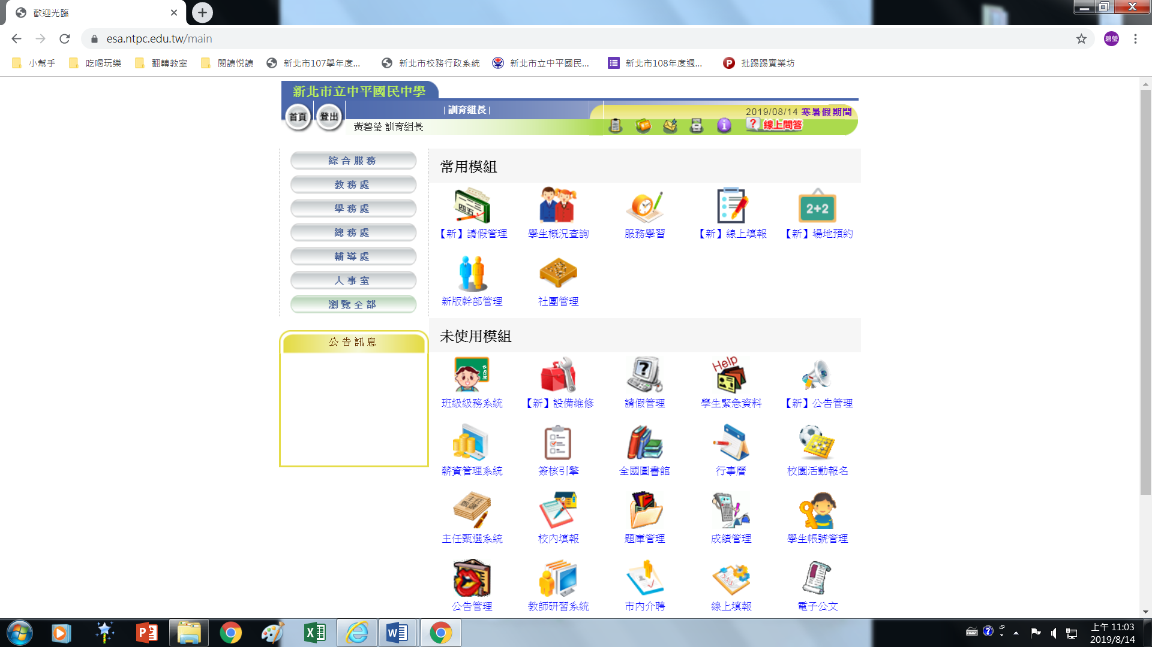
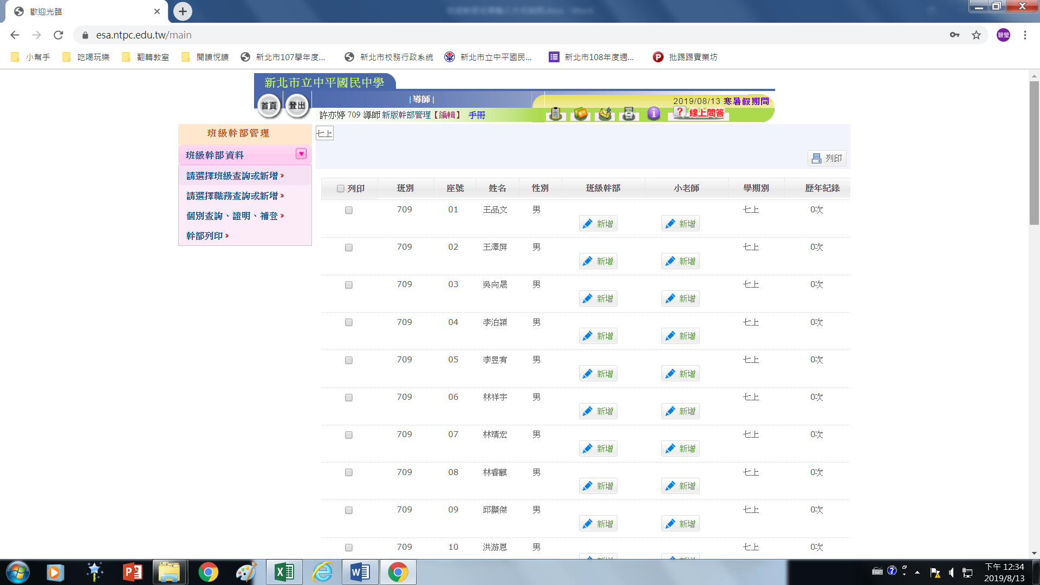
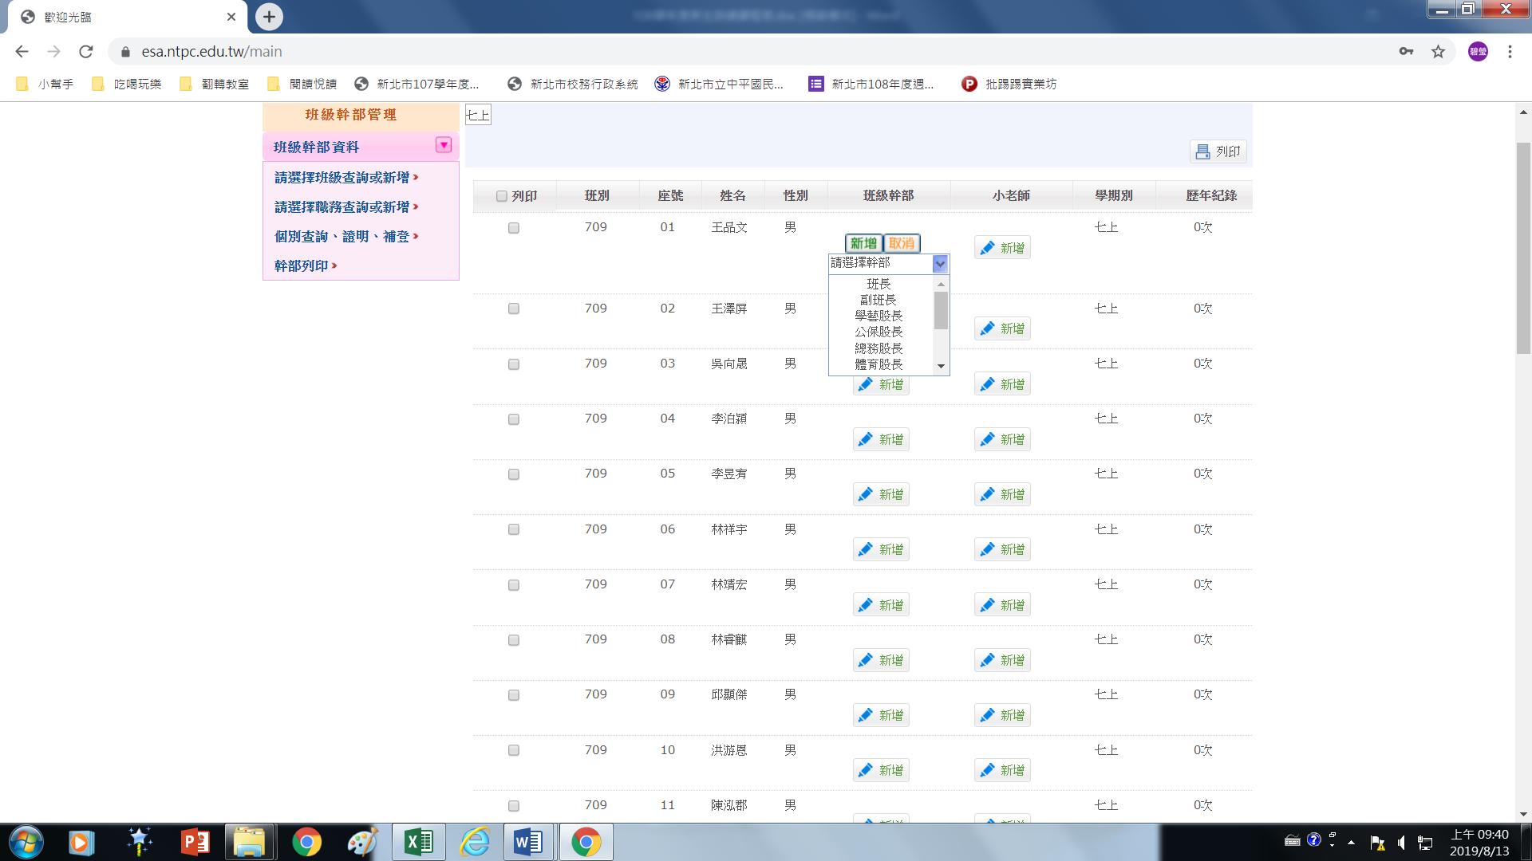
班級幹部輸入相關事項
請導師協助每學期務必輸入班上幹部名單，以利九年級時進行升學作業。
輸入方式:
登入校務行政系統→新版幹部管理→
(左列選單-班級幹部資料) 於該同學的班級幹部欄，點選新增，選取所擔任的幹部

Slide 15
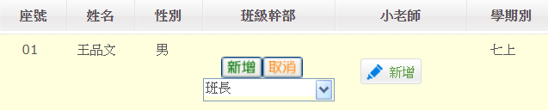
班級幹部輸入相關事項
如 本例 欲輸入1號同學為班長，則於其班級幹部選取班長，後按新增，即可完成。
小老師的輸入方法亦同，請老師協助建置班上同學的幹部與小老師名單(每學期末前務必完成)，如有相關疑問或有需另行新增的幹部或小老師，請洽訓育組碧瑩。
★特別注意:註冊組提醒，擔任副風紀、副學藝、副衛生
等幹部職位的同學，可登記為風紀、學藝、衛生，
以利升學加分。

Slide 16
✽新生訓練
感謝七年級導師們辛苦協助兩天新生訓練的進行， 發放與彙整眾多資料，並介紹國中生活規範，讓新生能盡速進入狀況，也讓開學後的工作順利推動，訓育組深深致謝！
感謝八年級導師指導新生輔導員認真服務，積極負責，本次各班的新生訓練輔導員相當優秀，不僅能完美完成交辦事項，更主動積極服務、參與活動，成為學弟妹很好的模範，再次感謝八年級導師們平時用心指導!
✽導師會報
本學期導師會報時間：
10/8、11/5、12/3、1/7 ( 9月份不開導報 )
請導師們準時與會。

Slide 17
社團活動選填相關事項
一、感謝擔任113學年度社團老師，暑期已協助完成社團資料填寫，「社團簡介」
將發給各班並公告學校首頁。
二、社團選社時間為9/6(五)社團課，煩請社團老師8/30與9/6須到
負責班級協助指導同學。
三、9/6(五)社團課同時進行籃球、飛鏢、熱舞社、管弦樂團、童軍團的徵選。
請要參加徵選的同學務必於9/4(三)16:00前繳回報名表(逾時不候)。
徵選當日會將參加徵選的名單給導師，以利掌握同學出缺席。
★請導師協助指導學生選填社團方法，導師僅可協助還原密碼
學生帳號會提前發給導師，提供學生查詢。
★請老師幫忙提醒學生:1.以自己興趣填寫 2.考量自己身體狀況與 3.經費考量。

Slide 18
社團活動選填相關事項
四、 9/13(五)社團將開始上課，不開放轉社申請。
五、12/27(五)英語歌曲競賽，七八年級社團暫停一次。

Slide 19
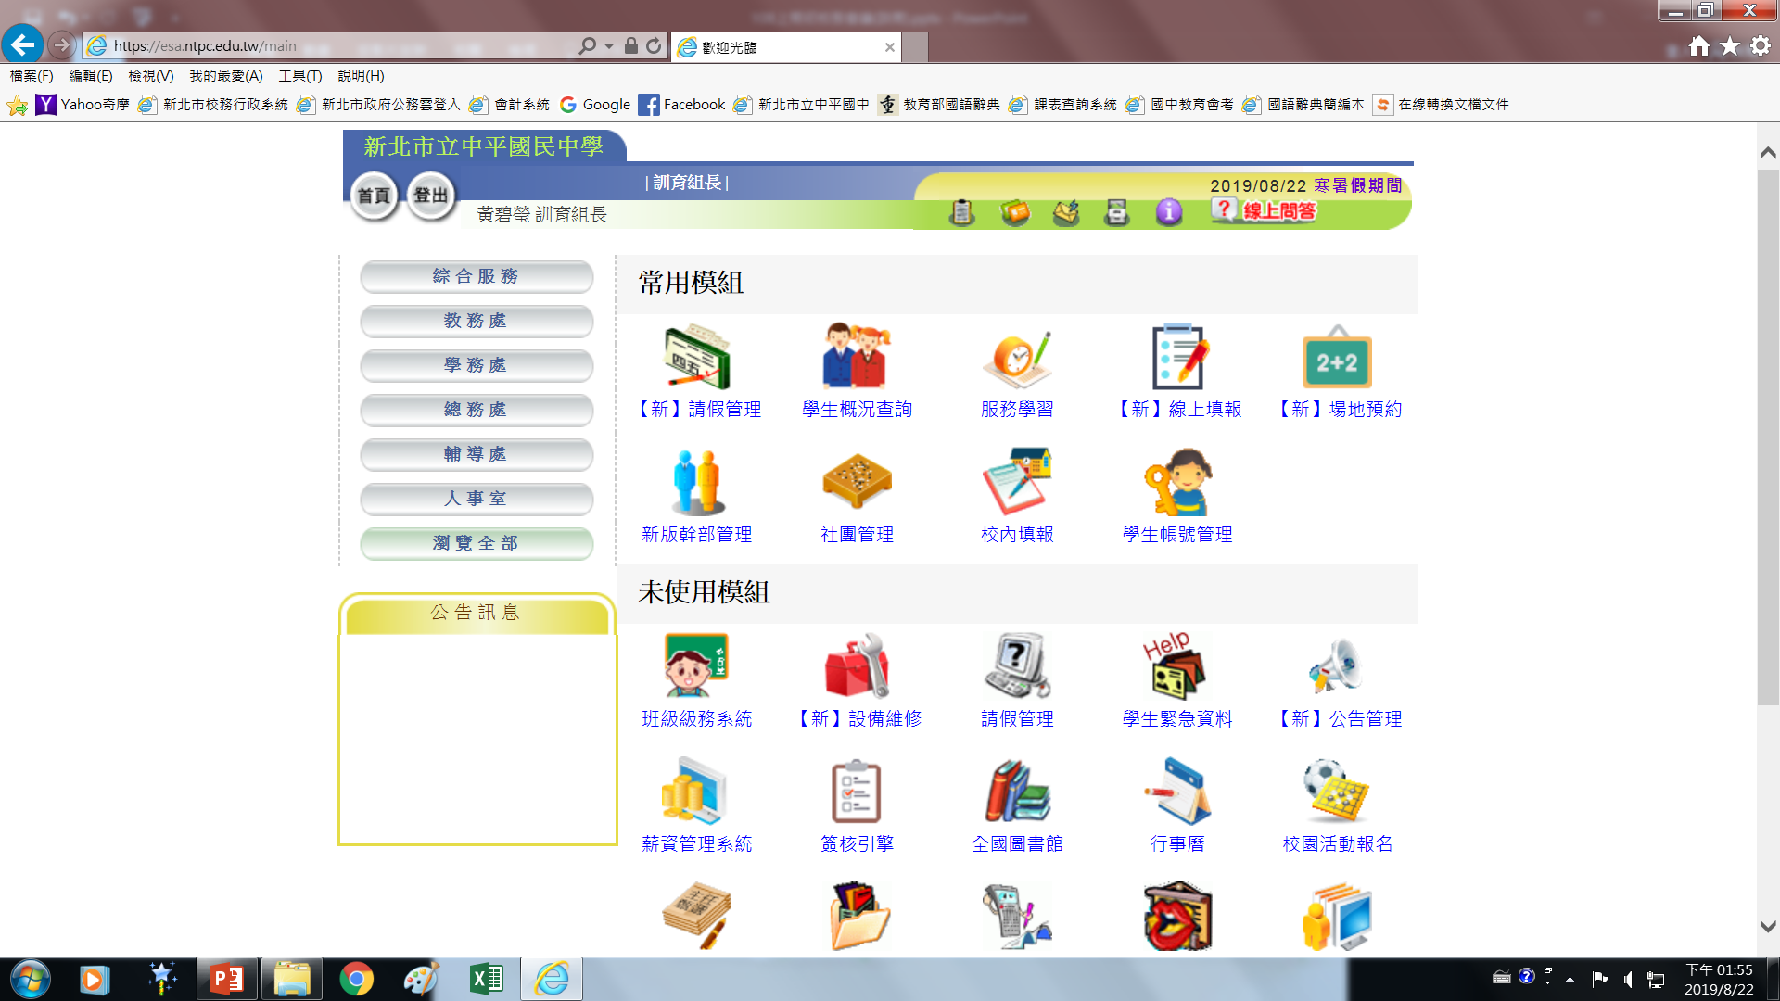
✽選填社團帳號密碼相關事項
★校務行政系統 學生帳號管理

Slide 20
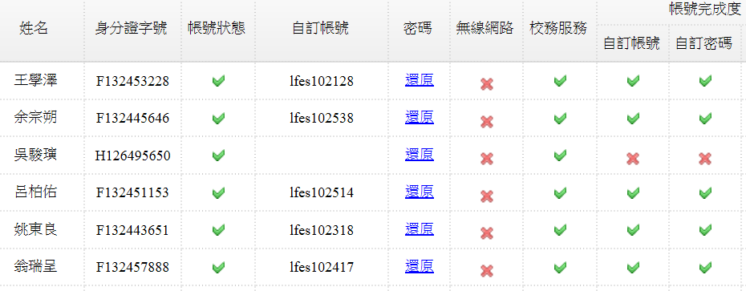
✽選填社團帳號密碼相關事項
點入後，可看到學生的帳號，帳號僅可查詢，不可更改
身分證字號
密碼僅可還原，還原後為身分證字號

Slide 21
✽幹部訓練
自8/30 (五) 午休起
請導師協助指導各幹部將訓練時間寫於聯絡本上，
讓家長掌握孩子放學時間，並指導各幹部準時到指定地點集合。
8/30 (五) 午休 合作股長、教具股長、正副學藝股長、
體育股長
9/2 (一) 午休 七八年級班長、正副衛生股長、輔導股長、
升學股長 、七八年級閱讀股長、健康股長
9/2 (一) 放學 正副風紀股長
9/4 (三) 午休 七八年級資源股長
9/5 (四) 午休 公保股長與總務股長
9/6 (五) 放學 副班長
※九年級班長、風紀股長、閱讀股長、資源股長幹部訓練，以書面方式進行。
※七八年級衛生糾察、秩序糾察，待排定班次後另行通知。

Slide 22
✽班級壁報(八年級)
9/18(三)班級壁報開始出刊，
請導師們協助各班如期完成。詳細實施計畫公告校網並發放於各班，請八年級導師們參閱。
✽教室布置
11/ 8 (五)教室布置評分，
請各班皆於9/14(六)家長日前完成基本布置。
建議各班於教室布置中增加品德教育與視力保健專區。
因應九年級布告欄更新工程，教室佈置比賽
僅七八年級(不含音樂班)參加，請九年級各班完成基本布置即可。

Slide 23


✽模範生選舉活動
11/11 ~11/14模範生競選週
11/15(五)班會課進行投票。
✽社區服務
八年級：113年10月18日班會課
七年級(避開模考，修正為）：114年1月3日班會課。

Slide 24


✽校慶運動會
12/14(六)校慶運動會。
✽聯絡簿抽查
12 / 24 (二) ：九年級
12 / 25 (三) ：八年級
12 / 26 (四) ：七年級

Slide 25
✽畢業紀念冊(九年級)
近日將進行畢冊招標，感謝總務處同仁與九導協助。
招標後發九年級畢冊購買意願表及畢冊編輯委員調查表，預計10月進行證件照拍攝與畢冊編委編輯課程。
✽畢業旅行(九年級)
114/1/13 (一) 、1/14 (二) 、1/15(三)
預計十月將發畢旅報名表、保險名單，請班長繳回訓育組收件區！ (需合併製繳費單)感謝老師辛苦指導！

Slide 26
體育組
學務處

Slide 27
新北市中平國中113學年度第一學期
體育組各項活動
1.校慶運動會個人項目
(100M、200M、4*100M、大隊接力)
2.新莊區大隊接力(815班)
3.體適能檢測

Slide 28
課餘運動時間
每周一、三 | 每周二、四 | 每周五
07:40~08:10 | X | 班會課
羽球、桌球不提供 | 不提供器材借用 | 先向體育組申請
1.請注意學生身體狀況、運動前熱身
2.監督體育股長將器材完整收回器材室
3.如借用情況不佳，將會暫停早自習借用器材

Slide 29
課餘時間開放原則
1.班會課:使用球場及器材請至體育組登記，如遇學校重要活動不租借。
2.早自習:除了各處室原有安排之活動外，場地、器材(羽球、桌球部租借)部分可提供借用。請洽體育組。請勿擅自進入借取器材。
3.午休、放學:不提供任何器材(校隊使用例外)
請各班準備比賽時候勿將學校器材(接力棒、排球、籃球等)帶回班級使用，以免造成體育課程器材短缺

Slide 30
校隊練習時間
團隊項目 | 練習時間
舉重 | 每周一~五 16:00~18:30
籃球 | 每周一~五 16:00~18:00
飛鏢 | 每周一~四 12:30~13:00

Slide 31
衛生組
學務處

Slide 32
午餐及補助生
113學年度午餐費用為每人每餐55元，廠商為雙翼及久翔，於8/30(五)午休合作股長幹部訓練發放每位學生一張【簡易午餐停餐退費公告】，貼聯絡簿請家長簽名知悉退費規定及流程。
弱勢學生早午餐申請補助，請於開學一周內9/5(四)前繳交。
113-8-10月份中央餐廚訂購表，請八、九年級尚未繳交班級盡速交回，七年級於9/3(二)12:00前，將本表交給午秘。

Slide 33
午餐用餐規則
開學當天，請自備餐具，班級中午至川堂抬餐，請確認班級再抬走。從這學期開始僅發餐巾紙，不發放髮帽及手套，若班級需要領取請找午餐秘書。
素食同學請至川堂打菜。不夠份量請於12:20分前帶有蓋子的餐盒下來川堂找午秘補餐，用餐完12:20分，各班請將餐盒、餐桶送回川堂，勿擺放在樓梯間。
選欲訂營養午餐的老師，開學當天至川堂直接打菜，之後再填訂餐單即可。
導師用餐則隨班級用餐，上學期調查若需要更改請找午餐秘書分機612孫瑩如小姐。

Slide 34
健康促進重要時程
9/19(四)八年級女生子宮頸疫苗注射第一劑
10/30(三)全校師生流感接種
11/13(三)七年級新生抽血暨健康檢查。
全校師生流感接種，未寫在學校學生行事曆上，請導師再向班級家長和學生宣布，感謝
七年級健康教育課愛滋病防治宣導，八年級健康教育課菸害防制宣導，另訂時間由世界婦女會講師入班宣導。

Slide 35
環境衛生
113學年度外掃區已放置校網。
七升八、八升九班級掃具需求表發放於導師桌上，請於8/29(四)下班前繳交。
開學當天衛生股長於早自習及第一節至桌球地下室領取外掃區掃具。掃具為消耗性用具，外掃區掃具請先行到掃區去看有無掃具，請不要請領一堆，造成閒置。
掃具無法每人一副，使用前請先擦拭清潔。
開學當天請清點掃具，八、九年級將上學期不用到的外掃具拿回學務處衛生組旁樓下掃具間。

Slide 36
環境衛生
本學期辦公室班級至衛生組領取一卷垃圾袋，廁所已放置於女廁，若用完可以向衛生組領取。
請班級自行準備一般垃圾袋，若班上皆為較乾淨的垃圾可直接裝桶帶至垃圾場統一集中。請做好垃圾分類，請勿混雜資源回收物，違反施予愛校服務。
不回收「塑膠餐盒、杯」、「資料夾」、「塑膠袋」、「布丁優格盒」、「塑膠杯蓋」等，為避免佔班級垃圾桶空間，請集中一個水桶統一倒置垃圾場75公升大垃圾袋，若無法辦別拿至資源回收室洽詢專人分類。

